Slide 1
Setkání s dopravci
Rozvoj FRA
2.11.2022
Aneta Černá

Slide 2

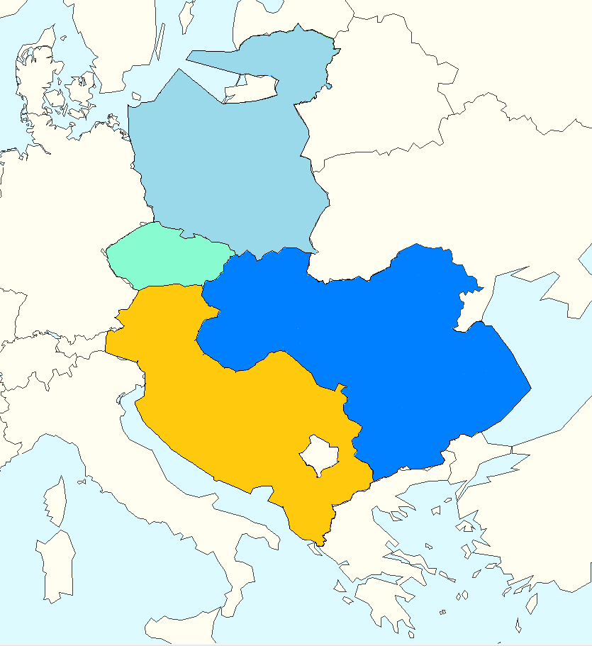
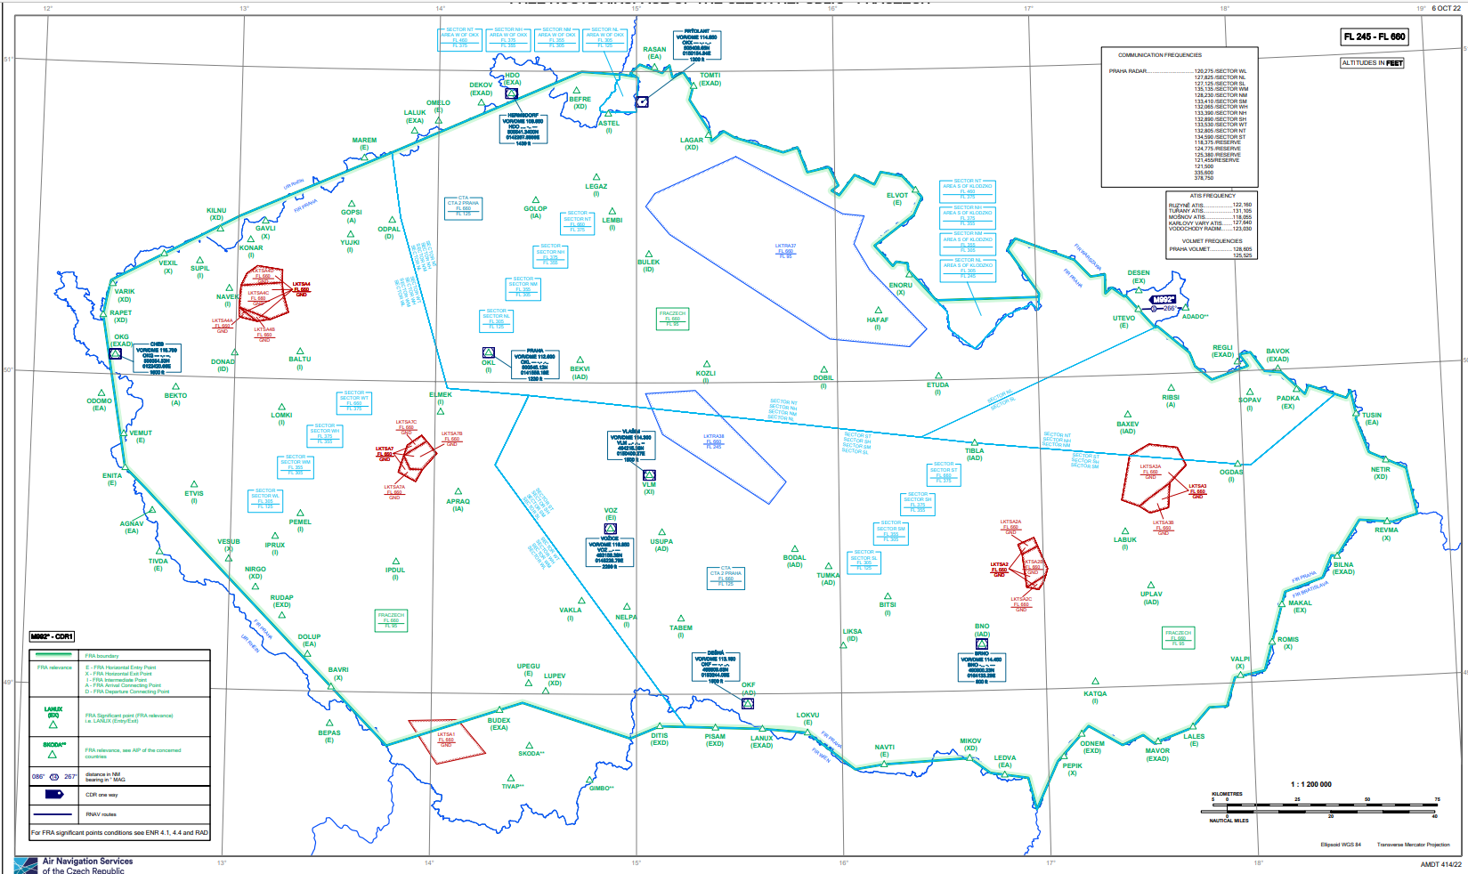
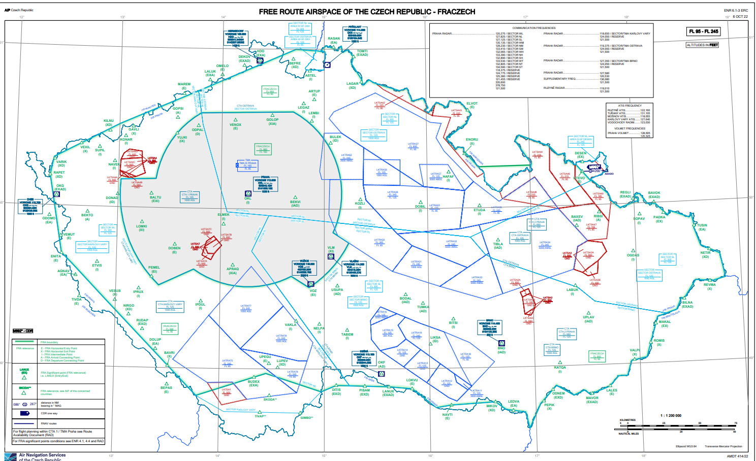
FRA – současný stav
BALTIC FRA
21/02/2021
FL095-FL660
H24
FRACZECH
SEE FRA
SECSI FRA
fra@ans.cz

Slide 3
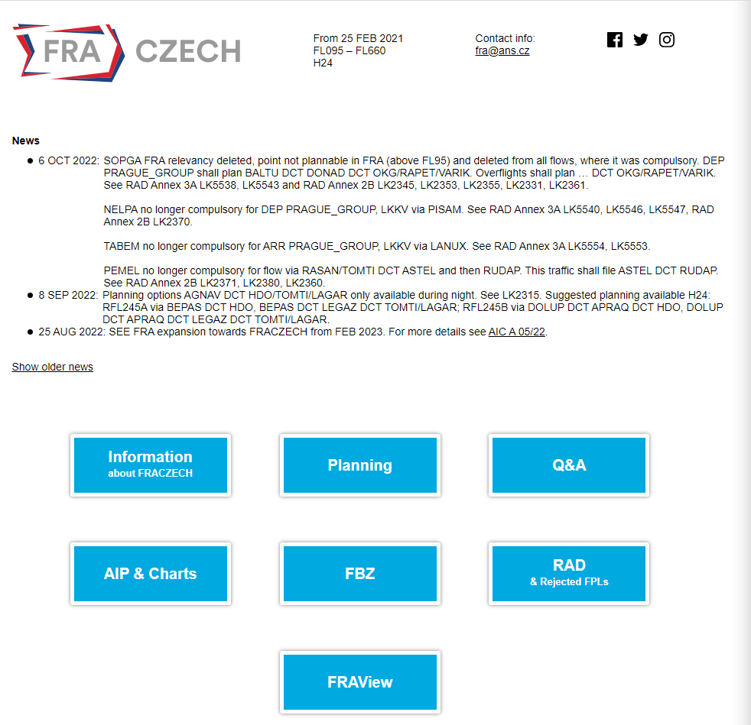
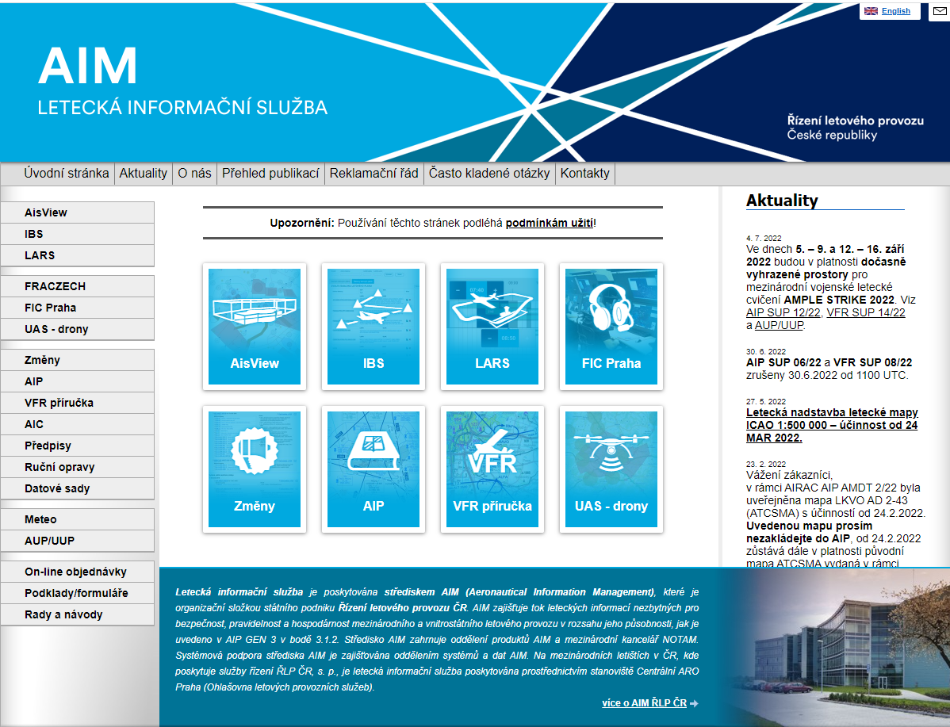

Slide 4
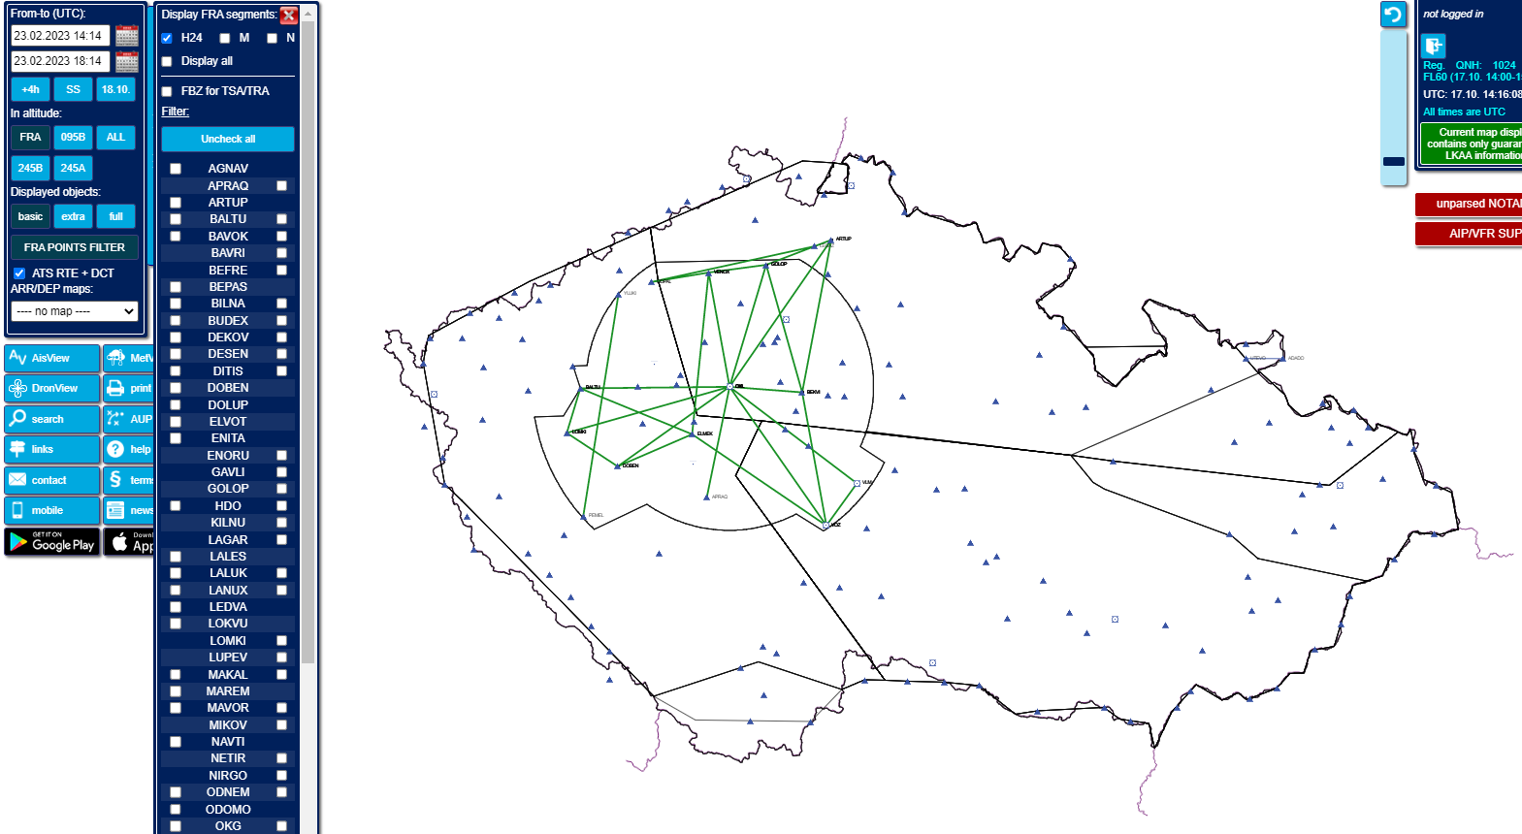
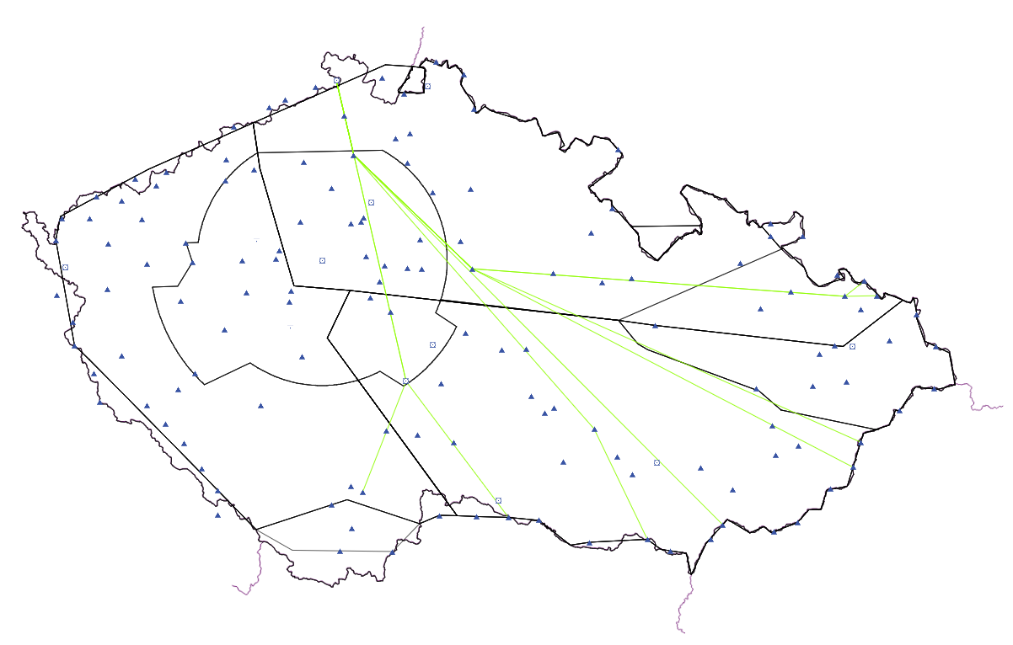
fraview.rlp.cz

Slide 5
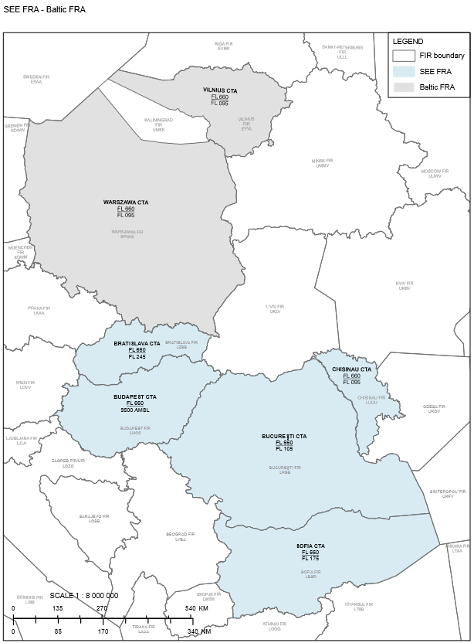
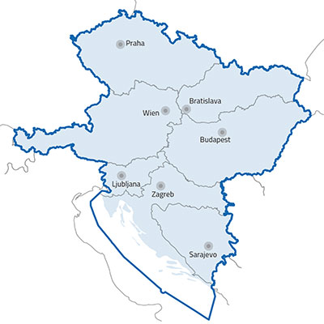

Další kroky FRA
Prováděcí nařízení Komise (EU) 116/2021
T: 31.prosince 2025
Strategie rozvoje X-FRA v Evropě – FAB CE Airspace Plan 2021, Scénář 2C
Rozvoj struktury evr. vzdušného prostoru, aktivity na 2021-2030, ERNIP Part 2.
CRONOS
Zdroj: fab-ce.eu

Slide 6
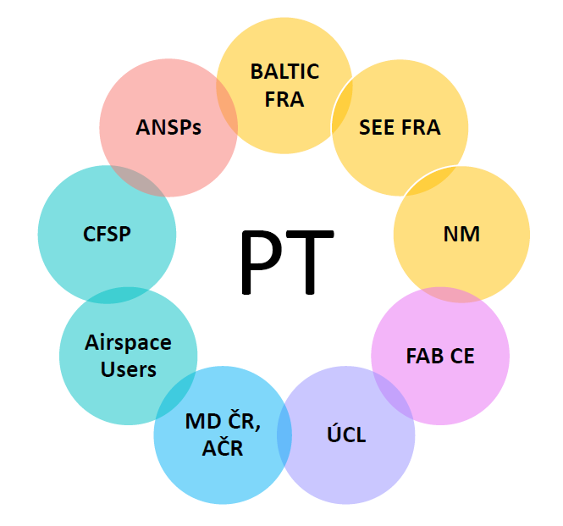
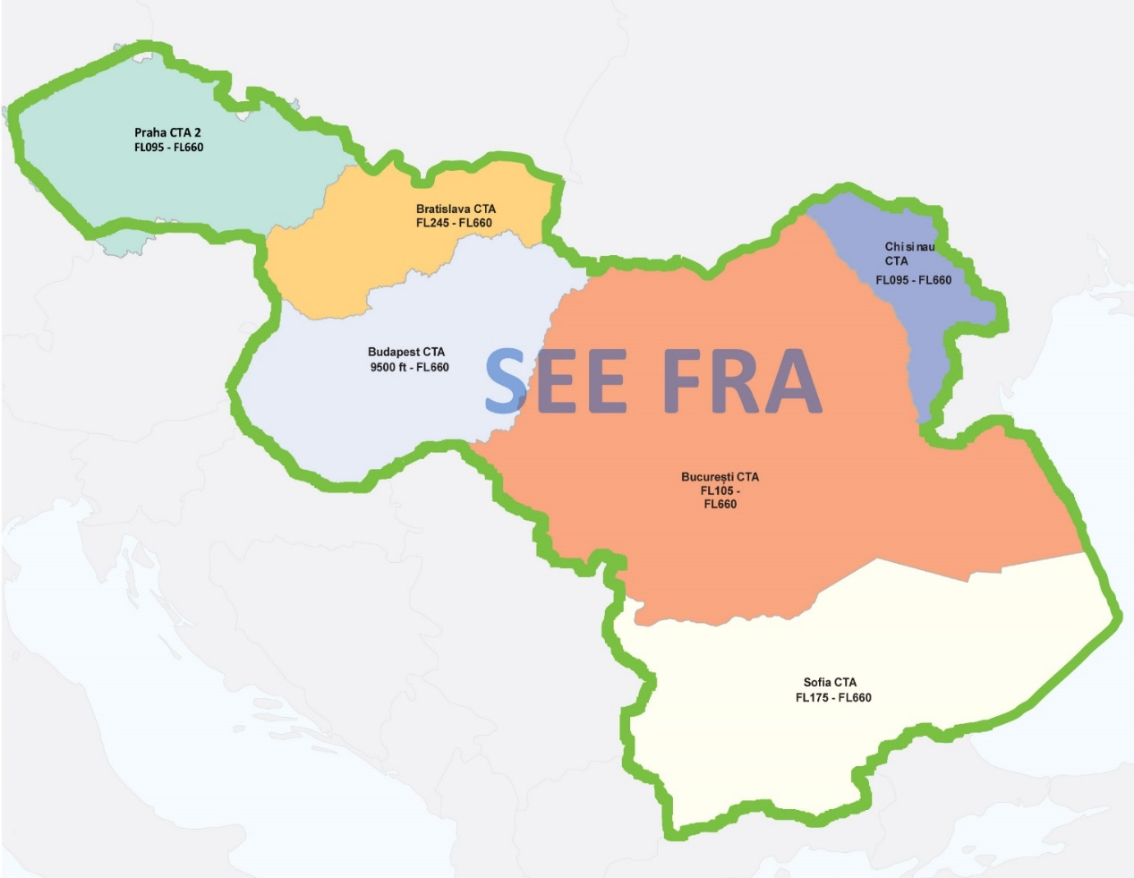
Zainteresované strany

Slide 7
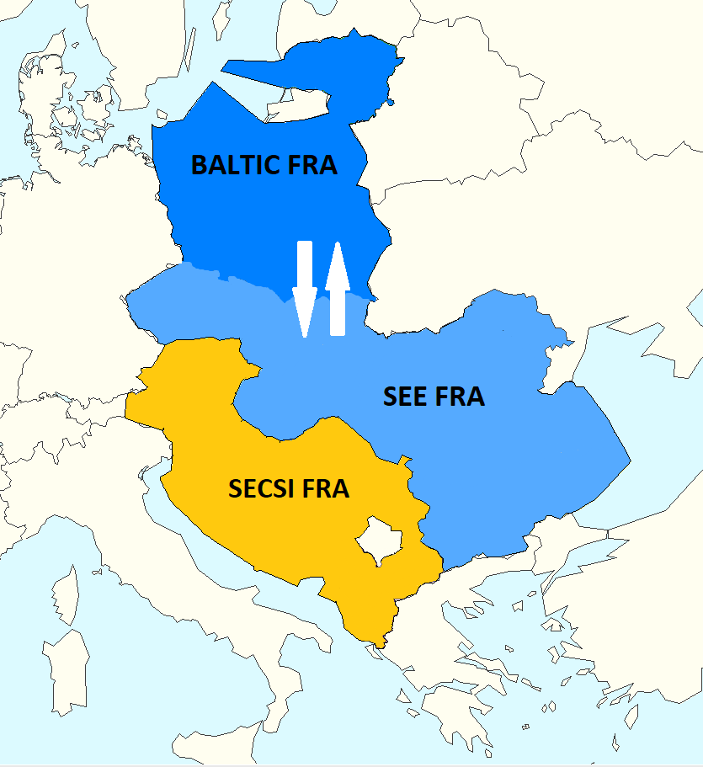

KROK 1
FRACZECH
KROK 2
Dnes

Slide 8
Koncept X-FRA
LKAA
LZBB
LHCC
(I) FL245A
FRACZECH
SEE FRA
MAKAL
MAKAL (EX)
FL245
ATS tratě LZBB
= non-FRA prostředí
(EX) FL245B
FL95

Slide 10
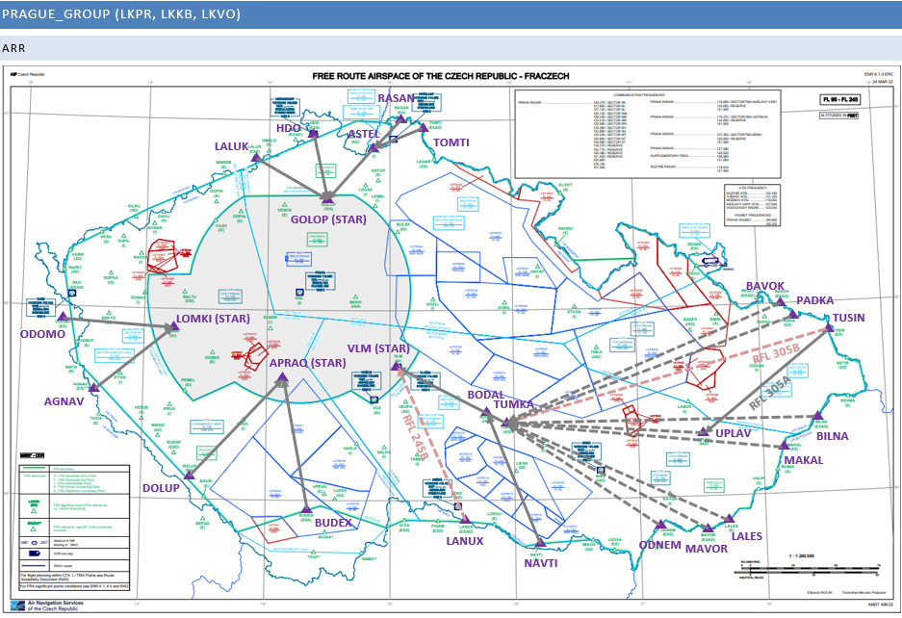

Slide 11
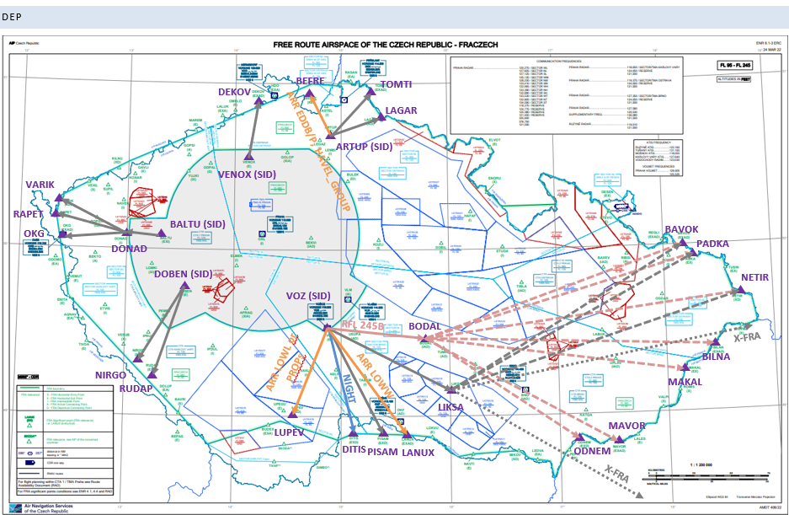

Slide 12
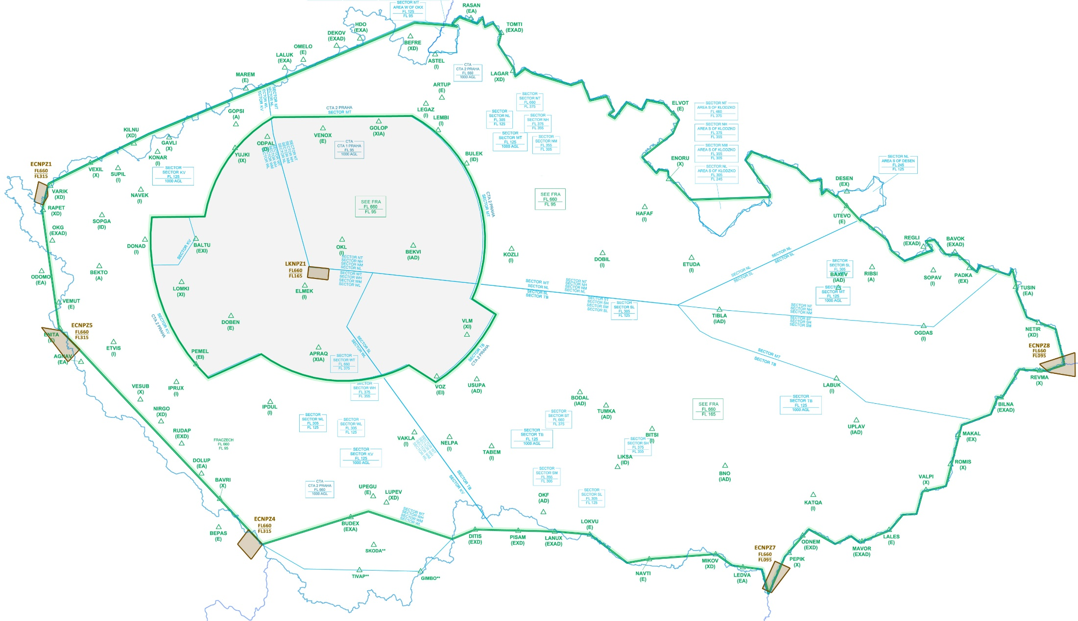
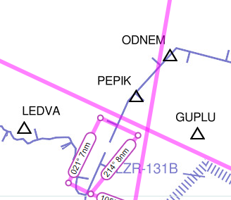
NPZ

Slide 13
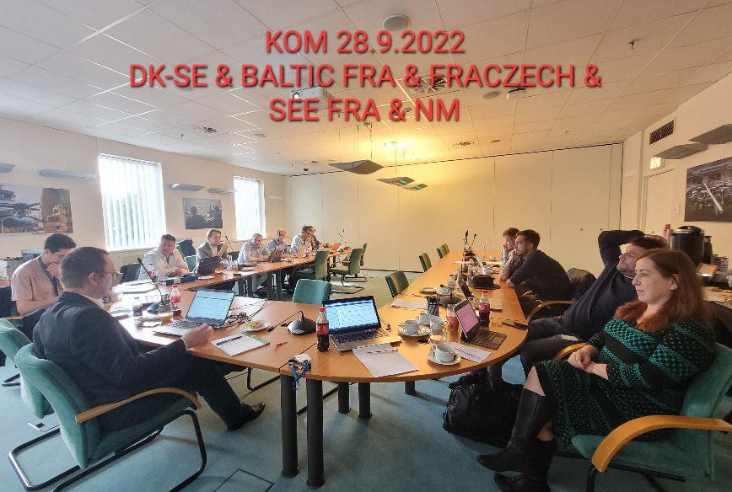
Časování
CRONOS
23.2.2023
SEE FRA
1.krok
24.2.2024
BALTIC FRA
2.krok
TBD
Nová sektorizace
3.krok

Slide 14
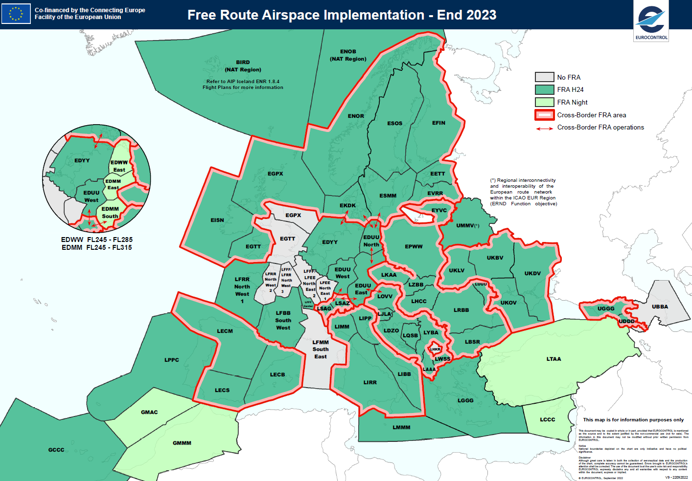
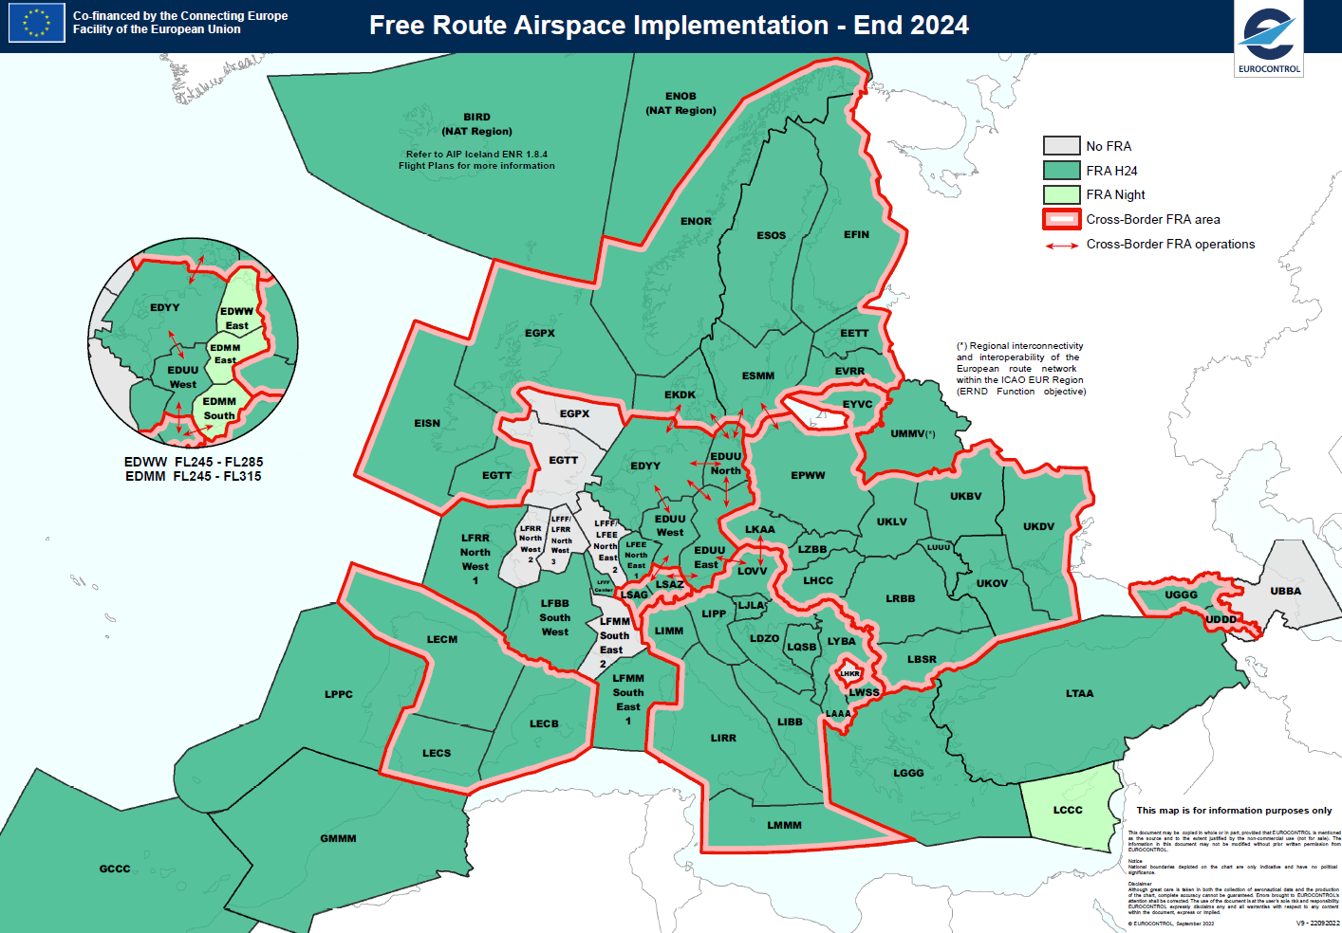

Slide 15
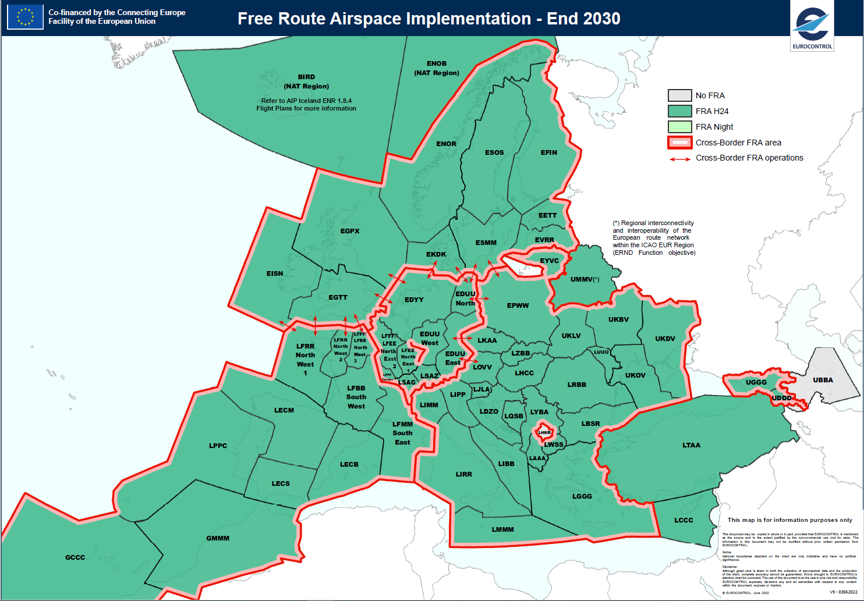

Slide 16
fra@ans.cz
fraview.rlp.cz
aneta.cerna@ans.cz
aim.rlp.cz/en/fra

